Slide 1
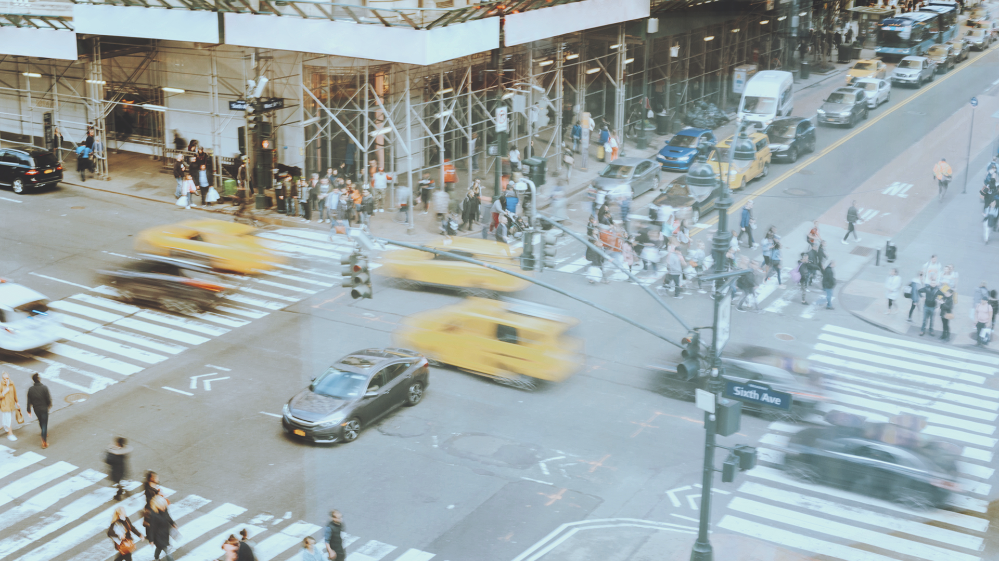
InfraVisible

Slide 2

Contenido
Datos
Análisis OLAP propuestos
Diagrama de Estrella
Herramientas Utilizadas
Agradecimientos

Slide 3
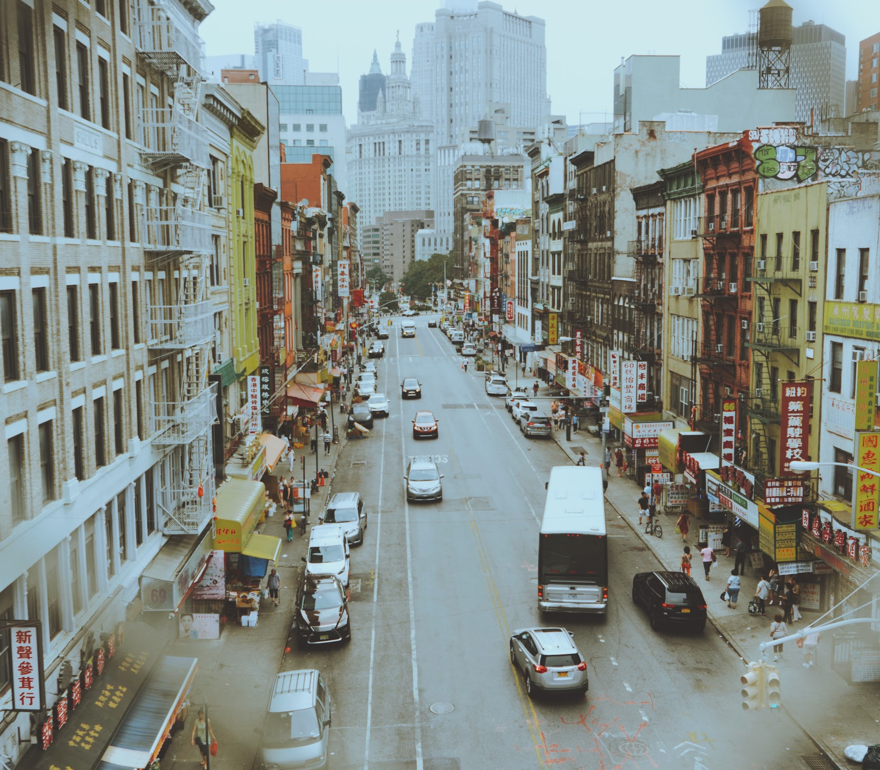
InfraVisible
La información proporcionada hace referencia a los recaudos y el tráfico de los peajes de Colombia entre los años 2016 y 2018

Slide 4
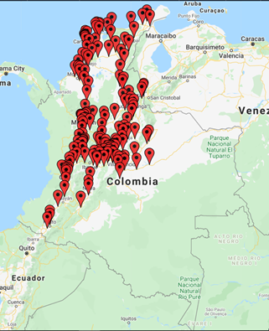
Distribución de los peajes en el país

Slide 5
Recaudos
Nombre
Código Vía
Año
Departamento
Row Labels | Recaudo | PromedioRecaudo | MínimoRecaudo | MáximoRecaudo
ACAPULCO
2507
2016
Caldas | 8169751900 | 680812659 | 588188700 | 803528400
2017
Caldas | 9246599100 | 770549925 | 667394100 | 919063600
2018
Caldas | 19410891450 | 1617574288 | 1107747800 | 1927190700
Recaudo
Promedio Recaudo
Información sobre el recaudo
Mínimo Recaudo
Máximo Recaudo

Slide 6
Tráfico
Nombre
Código Vía
Año/Mes
Row Labels | MaximoTrafico | PromedioTrafico | MinimoTrafico | Trafico
2016
Antioquia
Ausente código
PALMITAS
Abr | 0 | 0 | 0 | 0
Ago | 102756 | 102756 | 102756 | 102756
Dic | 111372 | 111372 | 111372 | 111372
Ene | 0 | 0 | 0 | 0
Feb | 0 | 0 | 0 | 0
Jul | 113653 | 113653 | 113653 | 113653
Jun | 0 | 0 | 0 | 0
Mar | 0 | 0 | 0 | 0
May | 0 | 0 | 0 | 0
Nov | 103254 | 103254 | 103254 | 103254
Oct | 114494 | 114494 | 114494 | 114494
Sep | 94356 | 94356 | 94356 | 94356
Departamento
Tráfico
Tráfico Recaudo
Información sobre el tráfico en ese peaje
Tráfico Recaudo
Tráfico Recaudo

Slide 7
Costos de viaje
Nombre
Código Vía
Departamento
Row Labels
Ausente
Antioquia
16200
18300
39900
51900
62100
Norte de Santander
2000
2000
2000
2000
2000
2103
Categoría de 1-5
Costo del peaje por departamento para cada categoría

Slide 8
Departamentos
Departamento
Año
Row Labels | Recaudo | Trafico | MaximoTrafico | MaximoRecaudo
2016
Abr
Antioquia | 15751864050 | 1316805 | 536188 | 7765660000
Atlantico | 5860873600 | 696872 | 286384 | 2047208700
Bolivar | 7517496200 | 995677 | 455233 | 1939218100
Boyaca | 3833319450 | 411777 | 335927 | 3072710950
Caldas | 5594194250 | 453103 | 116819 | 1418827800
Casanare | 761539300 | 65591 | 65591 | 761539300
Cauca | 4605458900 | 463544 | 277106 | 2617425900
Cesar | 10748166200 | 16474752 | 15697200 | 2690094300
Cordoba | 4871623650 | 730684 | 406289 | 1870379500
Cundinamarca | 58186753650 | 5417698 | 1025509 | 9415170700
Huila | 4999028000 | 237695 | 148280 | 1641735000
La Guajira | 2577783500 | 299462 | 135545 | 840841000
Magdalena | 4478884100 | 290996 | 158484 | 2052236300
Meta | 14289456100 | 1077391 | 261428 | 6196049300
Narino | 1757557000 | 181944 | 181944 | 1757557000
Norte de Santander | 1615072700 | 593625 | 366972 | 1115880600
Quindio | 2725188800 | 196234 | 196234 | 2725188800
Risaralda | 6828190850 | 501469 | 290987 | 4119695600
Santander | 13579139700 | 1010897 | 139862 | 2546234700
Sucre | 2577627900 | 395076 | 297445 | 1534592800
Tolima | 13158981900 | 866528 | 377511 | 5067527150
Valle del Cauca | 21031445900 | 1736907 | 412043 | 4079244350
Recaudo y tráfico
Recaudo y tráfico

Slide 9
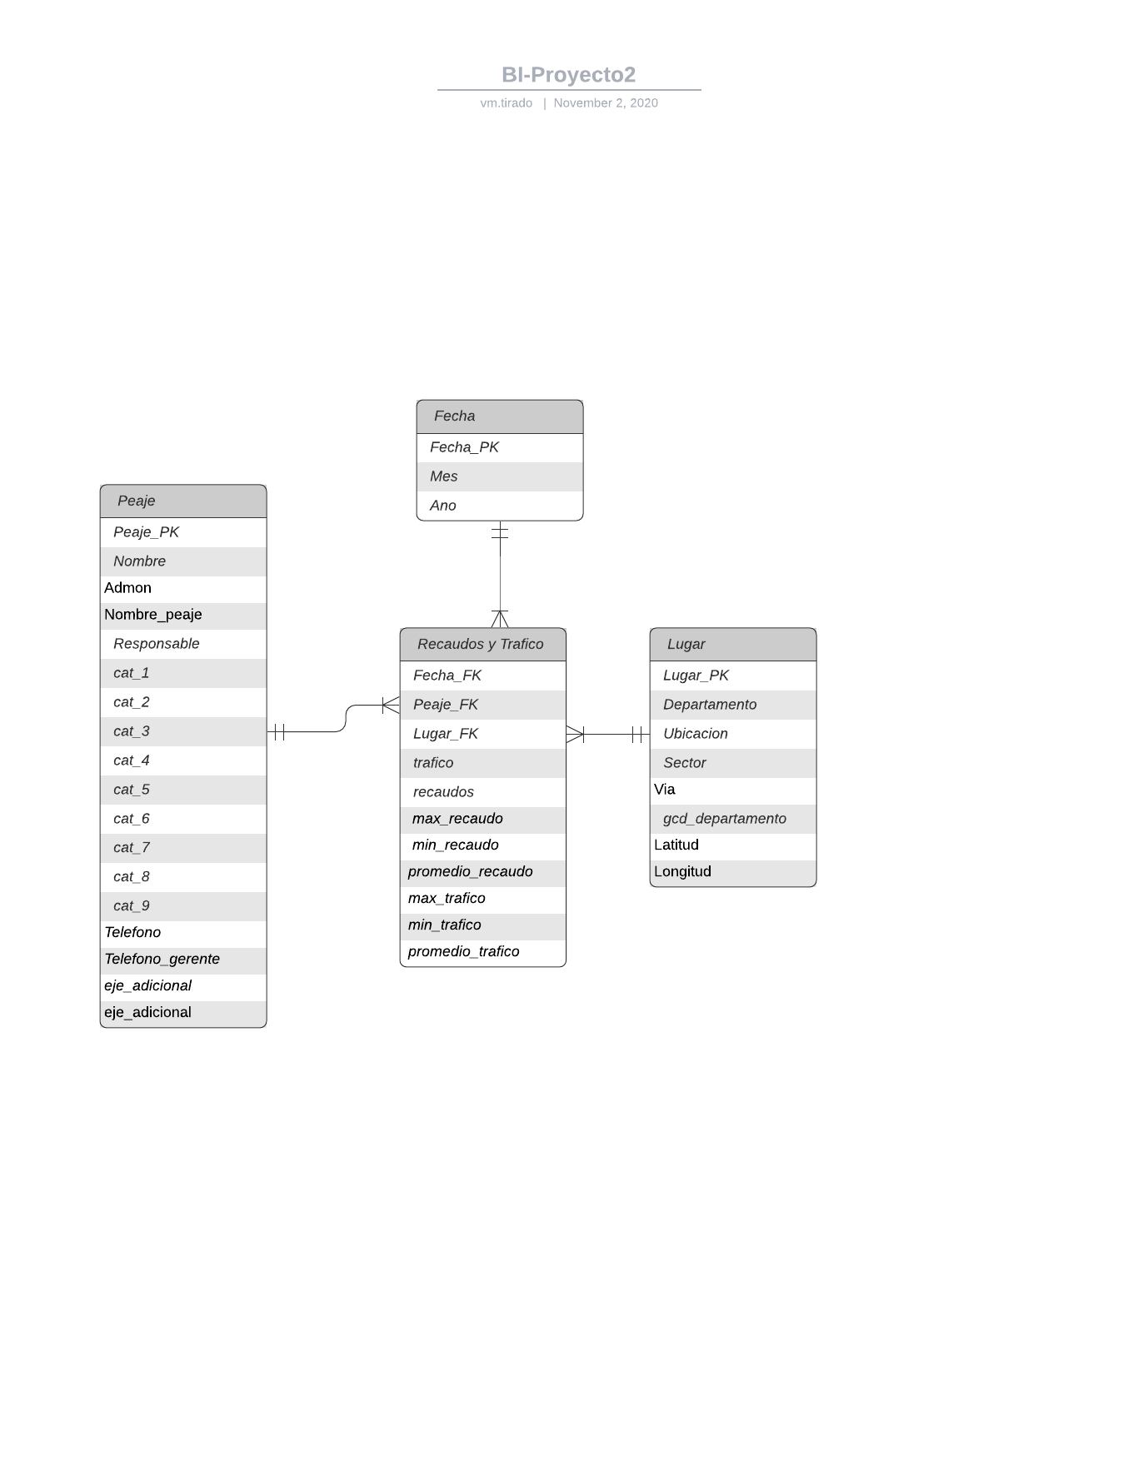
Diagrama de estrella

Slide 10
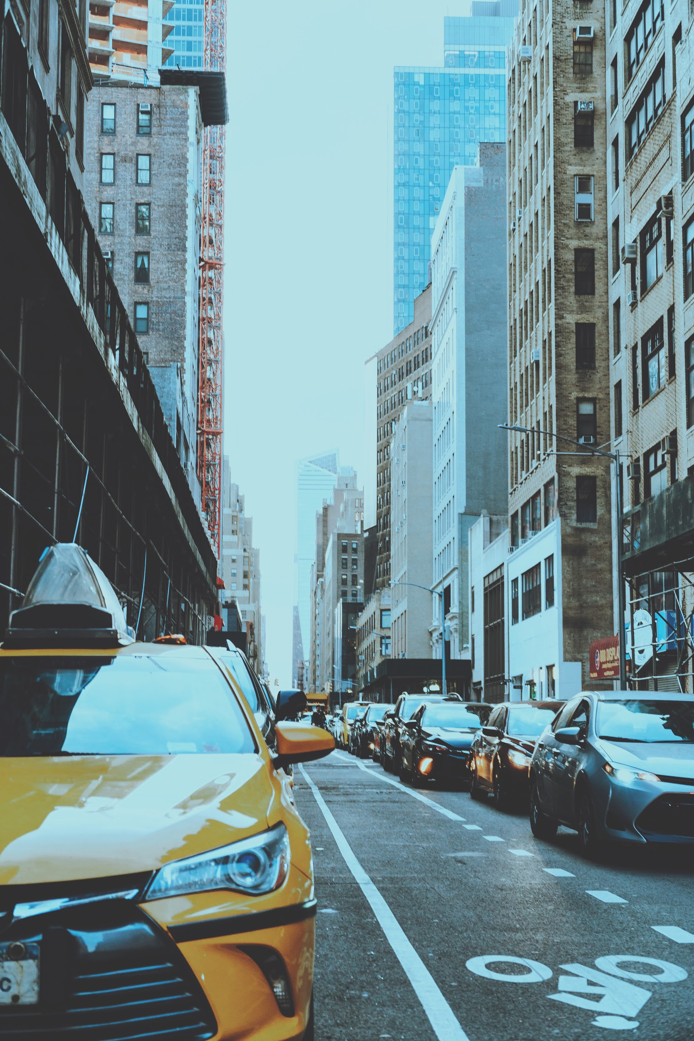




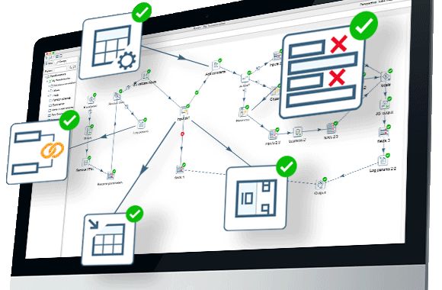


Herramientas Utilizadas

Slide 11

Gracias por su atención
¿Alguna pregunta?
Correo: jf.rubio@uniandes.edu.co, na.tobo@uniandes.edu.co,
Vm.tirado@uniandes.edu.co
Propuesta planteada por:
Vilma Marcela Tirado
Nicolás Tobo
Juan Felipe Rubio

